Slide 1
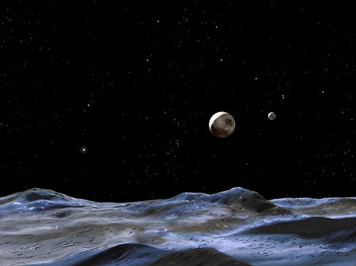
วิชา วิทยาศาสตร์
เลือกเสรี สื่อประสม
จัดทำโดย
ด.ญ อรสา สัตยานุรักษ์ ม.2/7
ด.ญ นฤมล มีทอง ม.2/8
ด.ญ ณัฐรัตน์ กุธิตา ม.2/7
โรงเรียนตากพิทยาคม
สำนักงานเขตพื้นที่การศึกษาตาก เขต 1

Slide 2
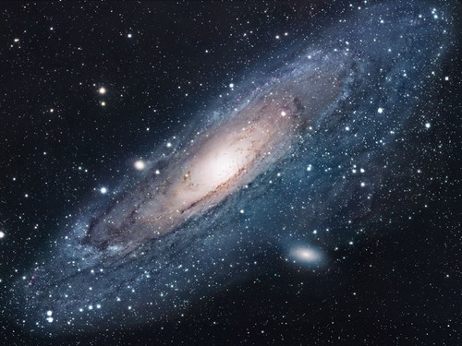
คำนำ
ชิ้นงานนี้เป็นส่วนหนึ่งของ วิชา เลือกเสรี สื่อประสม ซึ่งได้รับมอบหมายงานจาก อาจารย์ วัชระ วงษ์ดี และกลุ่มดิฉันได้นำวิชาวิทยาศาสตร์ มาทำเป็นชิ้นงานนี้ ถ้าผิดพลาดประการใดต้องขออภัยมา ณ ที่นี้ด้วย

Slide 3
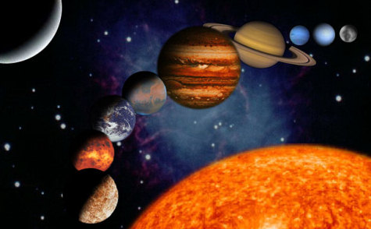
สารบัญ
เรื่อง หน้า
ความหมายและที่มาของ ดาราศาสตร์ 1
การปฏิวัติทางวิทยาศาสตร์ 2

Slide 4
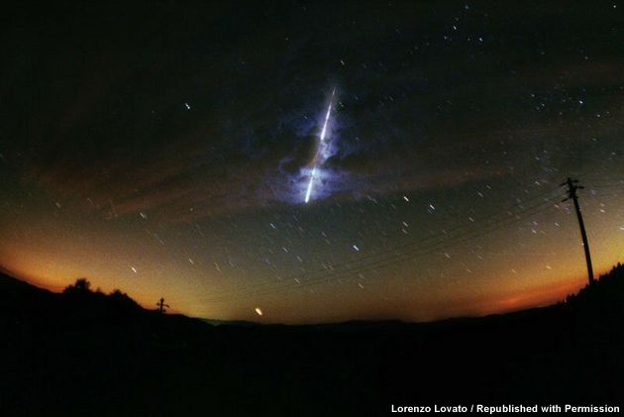
ความหมายและที่มาของ ดาราศาสตร์
ดาราศาสตร์ คือวิชาวิทยาศาสตร์ที่ศึกษาวัตถุท้องฟ้า (อาทิ ดาวกฤษ์ ดาวเคราะห์ ดาวหางและดาราจักร)รวมทั้งปรากฎการณ์ทางธรรมชาติต่างๆ ที่เกิดขึ้นจากนอกชั้นบรรยากาศของโลกโดยศึกษาเกี่ยวกับวิวัฒนาการ ลักษณะทางกายภาพทางเคมี ทางอุตุนิยมวิทยา และการเคลื่อนที่ของวัตถุท้องฟ้า ตลอดจนถึงการกำเนิดและวิวัฒนาการของเอกพบ
ดาราศาสตร์เป็นหนึ่งในสาขาของวิทยาศาสตร์ที่เก่าแก่ที่สุด นักดาราศาสตร์ในวัฒนธรรมโบราณสังเกตการณ์ดวงดาวบนท้องฟ้าในเวลากลางคืน และวัตถุทางดาราศาสตร์หลายอย่างก็ได้ถูกค้นพบเรื่อยมาตามยุคสมัย อย่างไรก็ตาม กล้องโทรทรรศน์เป็นสิ่งประดิษฐ์ที่จำเป็นก่อนที่จะมีการพัฒนามาเป็นวิทยาศาสตร์สมัยใหม่ ตั้งแต่อดีตกาล ดาราศาสตร์ประกอบไปด้วยสาขาที่หลากหลายเช่น การวัดตำแหน่งดาว การเดินเรือดาราศาสตร์ ดาราศาสตร์เชิงสังเกตุการณ์การสร้างปฎิทิน และรวมทั้งโหราศาสตร์ แต่ดาราศาสตร์ทุกวันนี้ถูกจัดว่ามีความหมายเหมือนกับฟิสิกต์ดาราศาสตร์ตั้งแต่คริสต์สตวรรษที่ 20เป็นต้นมาดาราศาสตร์ได้แบ่งออกเป็นสองสาขาได้แก่ ดาราศาสตร์เชิงสังเกตการณ์ และดาราศาสตร์เชิงทฤษฎี ดาราศาสตร์เชิงสังเกตการณ์จะให้ความสำคัญไปที่การเก็บและการวิเคราะห์ข้อมูล โดยการใช้ความรู้ทางกายภาพเบื้องต้นเป็นหลัก ส่วนดาราศาสตร์เชิงทฤษฎีให้ความสำคัญไปที่การพัฒนาคอมพิวเตอร์หรือแบบจำลองเชิงวิเคราะห์ เพื่ออธิบายวัตถุท้องฟ้าและปรากฏการณ์ต่างๆ ทั้งสองสาขานี้เป็นองค์ประกอบซึ่งกันและกัน กล่าวคือ ดาราศาสตร์เชิงทฤษฎีใช้อธิบายผลจากการสังเกตการณ์ และดาราศาสตร์เชิงสังเกตการณ์ใช้ในการรับรองผลจากทางทฤษฎี

Slide 5
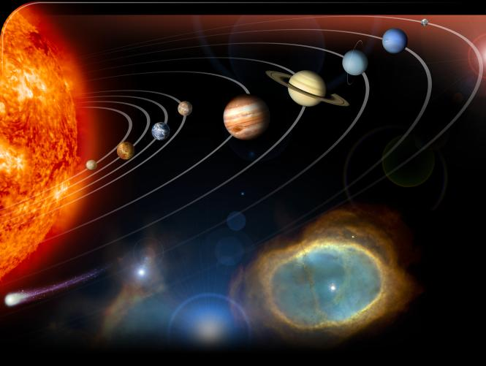
การปฏิวัติทางวิทยาศาสตร์
ในยุคเรอเนซองส์ นิโคเลาส์ โคเปอร์นิคัส ได้นำเสนอแนวคิดแบบจำลองแบบดวงอาทิตย์เป็นศูนย์กลางจักรวาลheliocentric model) ซึ่งถูกต่อต้านอย่างมากจากศาสนจักร ทว่าได้รับการยืนยันรับรองจากงานศึกษาของกาลิเลโอ กาลิเลอิและ โยฮันเนส เคปเลอร์โดยที่กาลิเลโอได้ประดิษฐ์กล้องโทรทรรศน์แบบหักเหแสงแบบใหม่ขึ้นในปี ค.ศ 1609ทำให้สามารถเฝ้าสังเกตดวงดาวและนำผลจากการสังเกตมาช่วยยืนยันแนวคิดนี้
เคปเลอร์ได้คิดค้นระบบแบบใหม่ขึ้นโดยปรับปรุงจากแบบจำลองเดิมของโคเปอร์นิคัส ทำให้รายละเอียดการโคจรต่างๆ ของดาวเคราะห์และดวงอาทิตย์ที่ศูนย์กลางสมบูรณ์ถูกต้องมากยิ่งขึ้น แต่เคปเลอร์ก็ไม่ประสบความสำเร็จในการนำเสนอทฤษฎีนี้เนื่องจากกฎหมายในยุคสมัยนั้น จนกระทั่งต่อมาถึงยุคสมัยของเซอร์ ไอแซค นิวตัสผู้คิดค้นหลักกลศาสตร์ท้องฟ้าและกฏแรงโน้มถ่วงซึ่งสามารถอธิบายการเคลื่อนที่ของดาวเคราะห์ได้อย่างสมบูรณ์ นิวตันยังได้คิดค้นกล้องโทรทรรษแบบสะท้อนแสงขึ้นด้วย
การค้นพบใหม่ๆ เกิดขึ้นเรื่อยๆ พร้อมไปกับการพัฒนาขนาดและคุณภาพของกล้องโทรทรรศน์ที่ดียิ่งขึ้น มีการจัดทำรายชื่อดาวอย่างละเอียดเป็นครั้งแรกโดย ลาซายล์ต่อมานักดาราศาสตร์ชื่อ วิลเลียม เฮอร์เชลได้จัดทำรายการโดยละเอียดของแนบิวลาและกระจุกดาว ค.ศ 1781มีการค้นพบดาวยูเรนัสซึ่งเป็นการค้นพบดาวเคราะห์ดวงใหม่เป็นครั้งแรก ค.ศ 1838มีการประกาศระยะทางระหว่างดาวเป็นครั้งแรกโดยฟรีดดริก เบสเซลหลังจากตรวจพบพารัลแลกซ์ของดาว 61 Cygni

